Slide 1

第3章 DC/DC变换电路
3.1 直流PWM控制技术基础
3.2 基本的直流斩波电路
3.3 复合斩波电路
3.4 变压器隔离的直流—直流变换器
返回

Slide 2
第3章 DC/DC变换电路
直流变换—将直流电能(DC)转换成另一固定电压或电压可调的直流电能。
基本的直流变换电路：降压斩波电路、升压斩波电路、升降压斩波电路、库克变换电路
重点：电路结构、工作原理及主要数量关系

Slide 3
第3章 DC/DC变换电路
直流变换—将直流电能(DC)转换成另一固定电压或电压可调的直流电能。
直流变换电路—完成直流变换的电路。
直流变换器—实现直流变换的装置。

Slide 4
3.1 直流PWM控制技术基础
3.1.1 直流变换的基本原理及PWM概念
直流变换问题的提出
直流供电电压一定，而负载需要不同电压
直流调速：需要可变的直流电压
直流升压：太阳能电池输出电压较低，需要
变换到较高电压再变换为直流

Slide 5
3.1 直流PWM控制技术基础
3.1.1 直流变换的基本原理及PWM概念
i_{S}
i_{o}
开关管仅两种工作状态：
T
导通与断开
U_{S}
u_{o}
R
（1）开关管T导通时，R两端电压 u_{o}=U_{S}
基本的直流变换电路
i_{S}
i_{o}
T
U_{S}
u_{o}
R
开关管IGBT导通条件：
U_{G}>0
开关管T导通等效电路

Slide 6
3.1 直流PWM控制技术基础
3.1.1 直流变换的基本原理及PWM概念
i_{S}
i_{o}
开关管仅两种工作状态：
T
U_{S}
u_{o}
接通与断开
R
（2）开关管T断开时，R两端电压 u_{o}=0
基本的直流变换电路
i_{S}
i_{o}
T
U_{S}
u_{o}
R
开关管IGBT断开控制：
U_{G}=0
开关管T断开等效电路

Slide 7
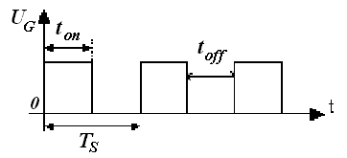

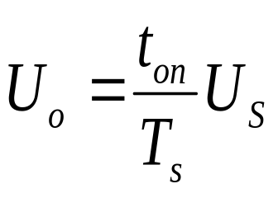
3.1.1 直流变换的基本原理及PWM概念
i_{S}
i_{o}
T
U_{S}
u_{o}
R
基本的直流变换电路
开关管IGBT控制电压
R两端平均电压：
控制一周期中导通时间比例可控制输出平均电压
R两端电压波形

Slide 8
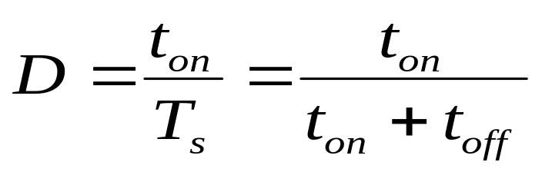
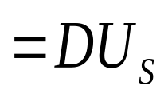
3.1.1 直流变换的基本原理及PWM概念
导通占空比
占空比
导通比
定义上述电路中导通占空比D为:
通过控制占空比控制输出电压
R两端平均电压：

Slide 9
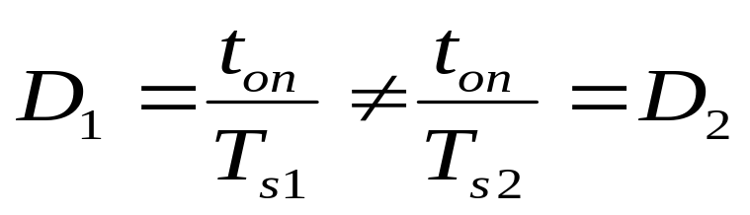
3.1.1 直流变换的基本原理及PWM概念
改变占空比D有三种基本方法：
脉冲频率调制(PFM)
T_{S1}
t_{on}
维持t_{on}不变，改变T_{S}。改变T_{S}就改变了输出电压周期或频率。
u
t
t_{on}
u
t
T_{S2}

Slide 10
3.1.1 直流变换的基本原理及PWM概念
改变占空比D有三种基本方法：
②脉冲宽度调制(PWM)
T_{S}
t_{on1}
u
维持T_{S}不变，改变t_{on}
在这种方式中，输出电压波形的周期不变，仅改变脉冲宽度。
t
t_{on2}
u
t
T_{S}
有利于滤波器的设计

Slide 11
3.1.1 直流变换的基本原理及PWM概念
改变占空比D有三种基本方法：
③混合脉冲宽度调制
T_{S}
t_{on1}
u
脉冲周期T_{S}与宽度t_{on}均改变。
t
t_{on2}
u
广义的脉冲宽度调制技术包含上述三种控制方式
t
T_{S2}

Slide 12
3.1.2 PWM技术基础
1．面积等效原理——PWM应用的理论基础
自动控制理论→冲量相等而形状不同的窄脉冲加在具有惯性的环节上时，其效果基本相同。
e(t)
20
e(t)
e(t)
e(t)
10
δ(t)
5
t
t
t
t
0.2
0.2
0.1
形状不同而冲量相同的各种窄脉冲
冲量=窄脉冲面积

Slide 13
冲量相同的各种窄脉冲的响应波形
(d)
(c)
i(t)
(b)
e(t)
L
R
(a)
实验电路
冲量=1
i(t)=?
e(t)
20
e(t)
e(t)
e(t)
10
δ(t)
5
t
t
t
t
0.2
0.2
0.1
(a)
(b)
(c)
(d)

Slide 14
1．面积等效原理
比较RL电路对冲量相同而形状不同窄脉冲的响应波形可知，输出波形大致相同
→进一步说,响应波形的低频成份基本相同。
上述原理可以称为面积等效原理。根据该原理，将平均值为u_{p}的一系列幅值相等而宽度不相等的脉冲加到包含惯性环节的负载上，将与施加幅值为u_{p}的恒定直流电压所得结果基本相同，这样一来就可用一列脉冲波形代替直流波形。

Slide 15
1．面积等效原理
除了直流波形可用PWM波形来代替外，根据面积等效原理可以进一步推出，可以在一段时间内按一定规则生成PWM波形来代替所需的任何波形
如用正弦脉冲宽度调制波形来代替正弦波→SPWM

Slide 16
2．直流PWM波形的生成方法
生成PWM波形有多种方法，常见有计算法、调制法等。
计算法是在每个时间段，利用计算机技术直接计算出当前所需要的脉冲宽度，进而据此对电力电子器件进行开关控制而获得PWM波形。
调制法是利用高频载波信号与期望信号相比较来确定各脉冲宽度信息进而生成PWM波形。

Slide 17
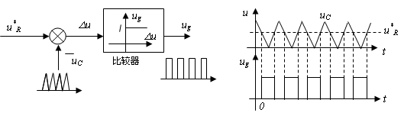
2．直流PWM波形的生成方法
调制法生成PWM波形典型框图：
u*_{R}: 调制信号
载波信号频率远大于调制信号频率
u_{C}: 载波信号
返回

Slide 18
3.2 基本的直流变换电路
3.2.1 降压斩波电路
3.2.2 升压斩波电路
3.2.3 升降压斩波电路
3.2.4 库克变换电路
返回

Slide 19
3.2 基本的直流变换电路
基本的直流变换电路：降压斩波电路、升压斩波电路、升降压斩波电路、库克变换电路
介绍内容：
1、电路结构
2、工作原理
3、主要波形
4、基本数量关系

Slide 20
3.2 基本的直流斩波电路
3.2.1 降压变换电路
降压变换电路输出电压的平均值低于输入直流电压，又称为Buck型变换器。
i_{S}
i_{L}
i_{o}
i_{S}
i_{L}
i_{o}
S
L
T
L
U_{S}
C
R
u_{o}
U_{S}
C
R
u_{o}
D
D
降压变换电路结构
降压变换电路IGBT实现
? D、L、C作用

Slide 21
3.2.1 降压变换电路
i_{S}
i_{L}
i_{o}
T
L
1 降压变换电路工作原理
U_{S}
u_{o}
D
C
R
（1）T导通情形
i_{S}
i_{L}
i_{o}
L
电感电压u_{L}=U_{S}– u_{o}，在该电压的作用下，电感电流i_{L}线性增长 ，电感储能增加
T
U_{S}
D
C
R
u_{o}
T导通等效电路
电源能量向电感、负载传递

Slide 22
3.2.1 降压变换电路
i_{S}
i_{L}
i_{o}
T
L
1 降压变换电路工作原理
U_{S}
u_{o}
D
C
R
（2）T 断开情形-电流连续
i_{S}
i_{L}
i_{o}
T
L
电感电压u_{L}= – u_{o}，在该电压的作用下，电感电流i_{L}线性下降 ，电感储能减少
U_{S}
D
R
C
u_{o}
T断开等效电路（i_{L}>0)
电感储能向电容、负载转移

Slide 23
3.2.1 降压变换电路
i_{S}
i_{L}
i_{o}
T
L
1 降压变换电路工作原理
U_{S}
D
C
R
u_{o}
（2）T 断开情形-电流断续
i_{S}
i_{L}
i_{o}
电感电压u_{L}= 0，
电容向负载供电
T
L
U_{S}
D
C
R
u_{o}
电容储能向负载转移
T断开等效电路（i_{L}=0)
T一周期中导通时间愈长，向电感转移的能量愈多，向负载转移的能量也愈多，即输出电压愈高
控制开关管导通占空比可控制输出电压

Slide 24
3.2.1 降压变换电路
i_{S}
i_{L}
i_{o}
T
L
U_{S}
D
C
R
u_{o}
1 降压变换电路工作原理
特殊情形：T常断开
稳态：电感电压u_{L}= 0
负载电压u₀=0
特殊情形：T常导通
稳态：电感电压u_{L}= 0
负载电压u₀=U_{S}
输出电压在0~电源电压之间可调—降压变换电路

Slide 25
3.2.1 降压变换电路
2 主要波形分析
理论基础——电路理论
基本方法——分段线性分析
（重点是根据开关情况确定等效电路）
假设条件：
1、器件是理想的（不考虑开关时间、导通压降等）
2、输出滤波电容较大，输出电压基本平直

Slide 26
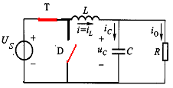
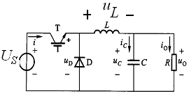
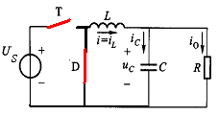
2 主要波形—电感电流连续情形
u_{G}>0
T导通等效电路
降压电路
u_{G}=0
电感电流连续情形：
i_{L}>0
T断开等效电路

Slide 27

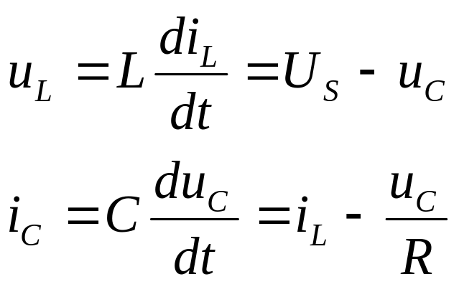
2 主要波形—电感电流连续情形
+ u_{L} -
T导通波形
u_{G}
+
u_{o}
-
t
u_{L}
T导通等效电路
t
数学模型:
i_{L}
初值条件?
i_{M}
i_{m}
t
i_{C}
t
假设u_{C}=U_{o} =常数→i_{L}线性增加

Slide 28


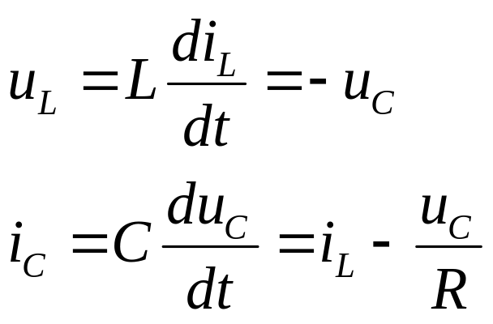
2主要波形—电感电流连续情形
主要波形
+ u_{L} -
t_{on}
t_{off}
u_{G}
+
u_{o}
-
t
u_{L}
T断开等效电路
t
数学模型:
i_{L}
i_{M}
初值条件?
i_{m}
t
i_{C}
t
假设u_{C}= U_{o} =常数→i_{L}线性减少

Slide 29
3 主要数量关系—电感电流连续情形
表现系统主要性能指标的量：
(1) 平均输出电压U_{o}
(2) 平均输出电流I_{o}
(3) 电感电流纹波ΔI_{L}
(4) 负载电压纹波ΔU_{O}
主要器件承受的电压、电流等量可根据波形确定

Slide 30
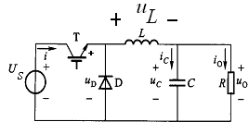
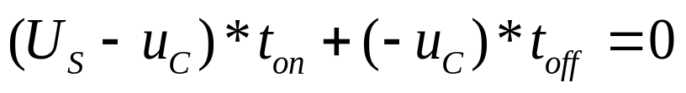
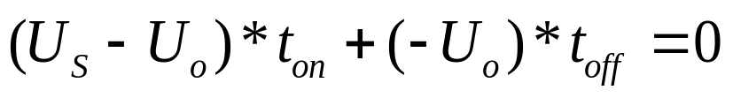
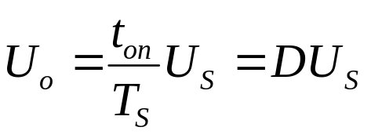
3 主要数量关系—电感电流连续情形
t_{on}
t_{off}
u_{G}
t
u_{L}
(1) 平均输出电压U_{o}
t
稳态情况下，电感上一周期中的平均电压为零。
i_{L}
i_{M}
i_{m}
t
或：
i_{C}
t

Slide 31
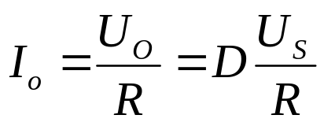
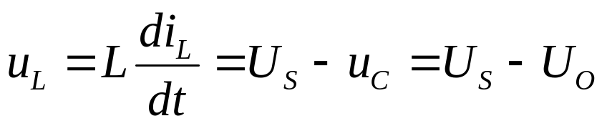

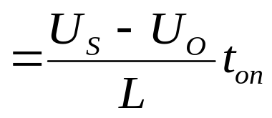
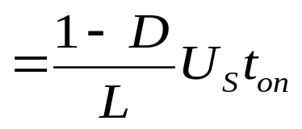
3 主要数量关系—电感电流连续情形
t_{on}
t_{off}
u_{G}
t
u_{L}
(2) 输出平均电流I_{o}
t
i_{L}
(3) 电感电流纹波ΔI_{L}
i_{M}
i_{m}
I_{O}
t
i_{C}
t

Slide 32
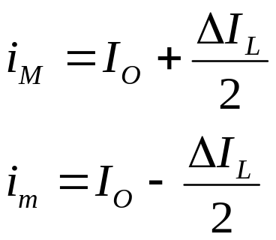
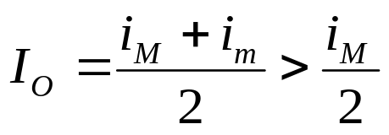
3 主要数量关系—电感电流连续情形
t_{on}
t_{off}
u_{G}
t
(4) 电感电流极值i_{M}、i_{m}
u_{L}
稳态情况下，电容上一周期中的平均电流为零。
t
?
i_{L}
电感平均电流
=负载平均电流
i_{M}
i_{m}
I_{O}
t
i_{C}
t
电流连续时:

Slide 33
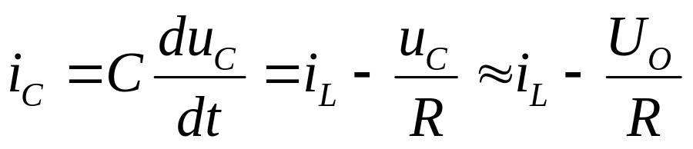
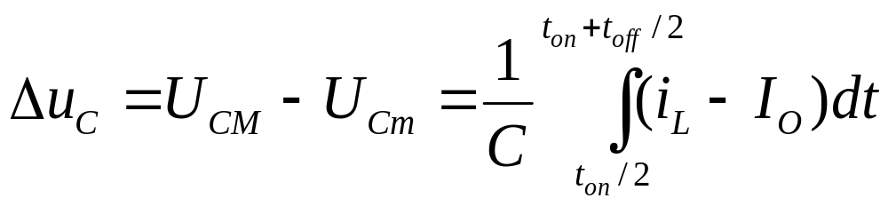
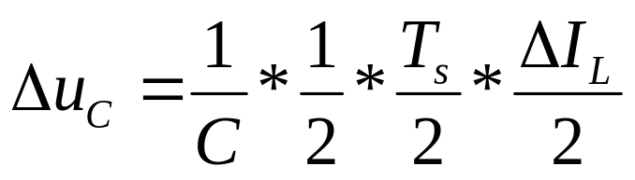
3 主要数量关系—电感电流连续情形
t_{on}
t_{off}
u_{G}
t
i_{L}
(5) 电容电压纹波Δu_{C}
i_{M}
i_{m}
I_{O}
t
i_{C}
t
u_{C}
U_{O}
Δu_{C}
t

Slide 34
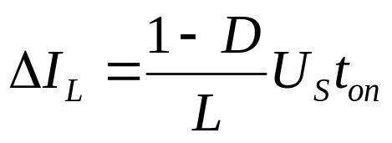
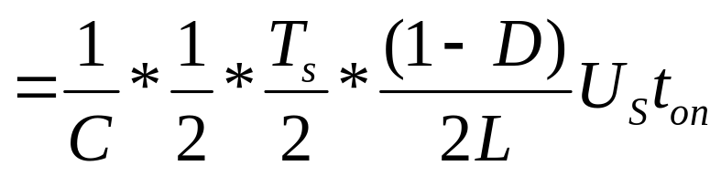
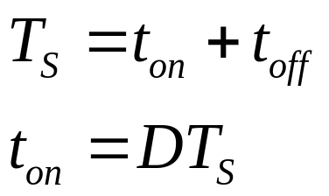
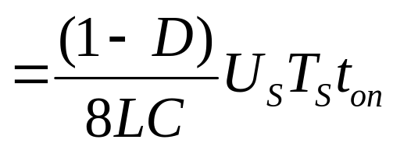
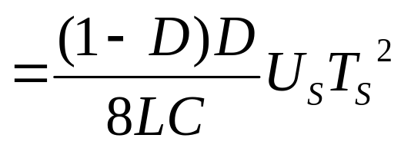
3 主要数量关系—电感电流连续情形
（5）电容电压纹波Δu_{C}
注意：
结论：
1：增加LC, 电压纹波减少
2：开关频率高，电压纹波小
3：D=0.5，电压纹波达到峰值

Slide 35
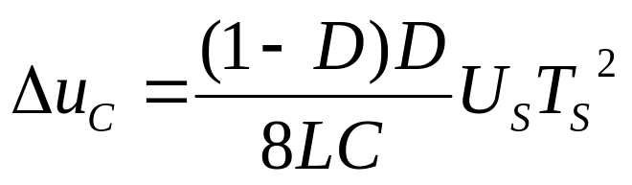
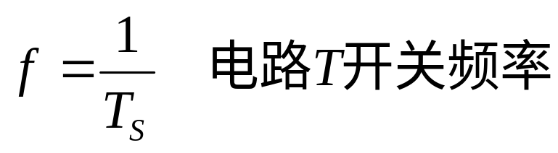
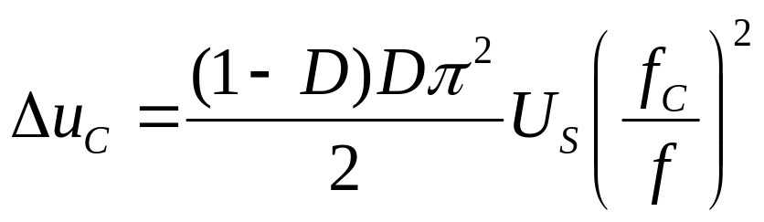
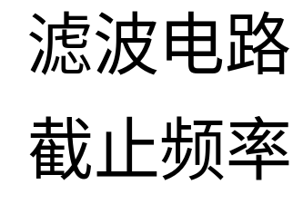
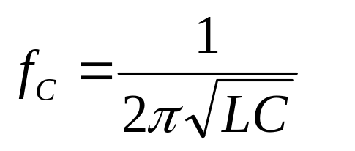
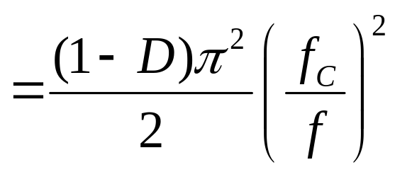
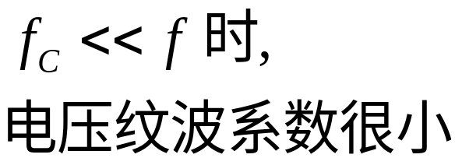
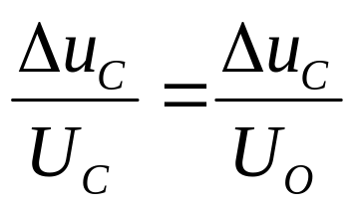
3 主要数量关系—电感电流连续情形
5、电容电压纹波Δu_{C}
记：
纹波系数：

Slide 36
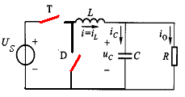
4 主要波形—电感电流断续情形
电感电流断续情形：
在一段时间内i_{L}=0
u_{G}>0
T导通等效电路
u_{G}=0
T断开、D续流等效电路
降压电路
u_{G}=0
T断开、D断开等效电路

Slide 37
4 主要波形—电感电流断续情形
+ u_{L} -
u_{G}
+
u_{o}
-
t
u_{L}
T导通等效电路
t
数学模型:
i_{L}
初值条件
i_{M}
t
i_{C}
t
假设u_{C}=U_{o} =常数→i_{L}线性增加

Slide 38
4 主要波形—电感电流断续情形
+ u_{L} -
t_{off}
t_{on}
u_{G}
+
u_{o}
-
t
u_{L}
t_{con}
T断开、D续流等效电路
t
数学模型:
i_{L}
初值条件
i_{M}
t
i_{C}
t
假设u_{C}= U_{o} =常数→i_{L}线性减少

Slide 39
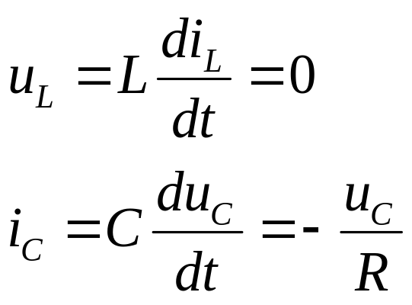
4 主要波形—电感电流断续情形
t_{on}
t_{off}
+
u_{o}
-
u_{G}
t
u_{L}
t_{con}
T断开、D断开等效电路
t
数学模型:
i_{L}
初值条件
i_{M}
t
i_{C}
t
u_{C}= U_{o} =常数→i_{C}维持不变

Slide 40
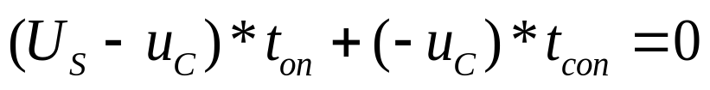
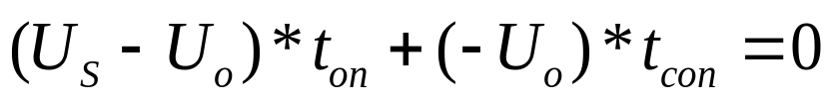
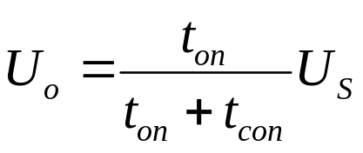
5 主要数量关系—电感电流断续情形
t_{on}
t_{off}
（1）平均输出电压U_{o}
u_{G}
稳态情况下，电感上一周期中的平均电压为零。
t
u_{L}
t_{con}
t
或：
i_{L}
i_{M}
t
i_{C}
注意：t_{con}与电路参数、t_{on}有关
t

Slide 41
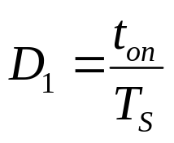
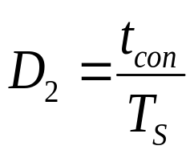
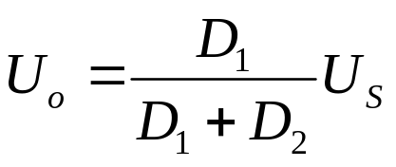
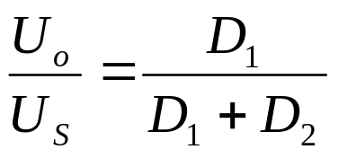
5 主要数量关系—电感电流断续情形
t_{on}
t_{off}
u_{G}
（1）平均输出电压U_{o}
t
u_{L}
t_{con}
记
t
i_{L}
i_{M}
t
i_{C}
t
电压变换比：

Slide 42
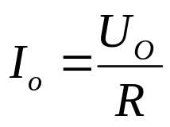

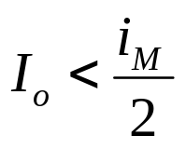
5 主要数量关系—电感电流断续情形
t_{on}
t_{off}
(2) 输出平均电流I_{o}
u_{G}
t
u_{L}
t_{con}
(3) 电感电流纹波ΔI_{L}
t
i_{L}
i_{M}
I_{O}
t
i_{C}
电流断续时:
t

Slide 43
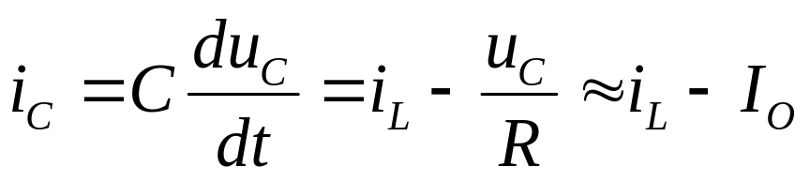
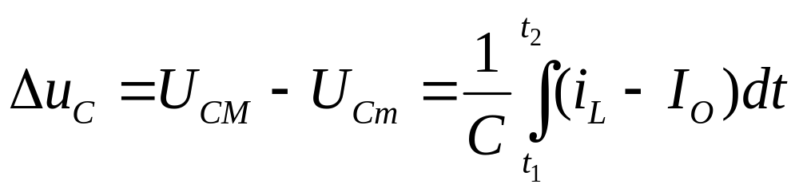



5 主要数量关系—电感电流断续情形
t_{on}
t_{off}
(4) 电容电压纹波Δu_{C}
u_{G}
t
t
u_{L}
t_{con}
t
注意：
i_{L}
i_{M}
I_{O}
t
u_{C}
t
t₁
t₂

Slide 44



5 主要数量关系—电感电流断续情形
(4) 电容电压纹波Δu_{C}
注意：
=？

Slide 45




5 主要数量关系—电感电流断续情形
t_{on}
t_{off}
D₂与系统参数关系
u_{G}
电感平均电流=负载平均电流
t
u_{L}
t_{con}
电感平均电流I_{L}:
t
i_{L}
i_{M}
t
i_{C}
电压变换比
t

Slide 46





5 主要数量关系—电感电流断续情形
D₂与系统参数关系
注意
电压变换比
注意到：
最后有：

Slide 47




(5) 电感电流临界连续条件
t_{on}
t_{off}
电流临界连续:
电感电流仅瞬间为零
u_{G}
t
t
u_{L}
t_{con}
t
电流临界连续时:
i_{L}
i_{M}
I_{O}
t
u_{C}
电流临界连续时:
t
t₁
t₂

Slide 48



（5） 电感电流临界连续条件
电流临界连续时:
电感电流连续条件:
电感电流临界连续条件:
电感电流断续条件:

Slide 49
降压变换电路小结
优点
1、电路简单
2、控制特性好
3、负载侧电流波动小
缺点
1、电源侧电流波动大
2、只能降压、不能生压
返回

Slide 50


3.2.2 升压变换电路 —— Boost电路
1 升压变换电路结构与工作原理
升压变换电路结构
升压变换电路IGBT实现
工作原理:
T导通时, u_{L}=U_{S} , 电感电流线性增加,电感储能增加,电源向电感转移电能。
T断开时, u_{L}=U_{S} - u_{C}, 电感电流减少,电感储能减少, 电感储能向负载转移电能。
返回

Slide 51
3.2.2 升压变换电路 —— Boost电路
1 升压变换电路结构与工作原理
工作原理:
稳态情况下,T断开时, 电感电流减少,
u_{L}=U_{S} - u_{C} <0
升压变换电路IGBT实现
u_{C} =U_{S} - u_{L} > U_{S}
升压变换电路

Slide 52
2 波形分析
两种情形:
.电感电流连续
.电感电流断续
升压变换电路IGBT实现
假设条件：
1、器件是理想的（不考虑开关时间、导通压降等）
2、输出滤波电容较大，输出电压基本平直

Slide 53


2 波形分析-电感电流连续情形
U_{G}>0
T导通等效电路
U_{G}=0
升压变换电路
等效电路: 根据开关器件的通断状况来确定
IGBT器件的通断由其栅极控制信号决定
T断开等效电路

Slide 54


2 波形分析-电感电流连续情形
t_{on}
t_{off}
u_{G}
t
升压变换电路
u_{L}
t
i_{L}
T导通等效电路
i_{M}
i_{m}
t
i_{C}
t
T断开等效电路

Slide 55

2 波形分析-电感电流断续情形
U_{G}>0
T导通等效电路
U_{G}=0
U_{G}=0
升压变换电路
T断开\D续流等效电路
T断开\D断开等效电路

Slide 56
2 波形分析-电感电流断续情形
t_{on}
t_{off}
u_{G}
t
T导通等效电路
u_{L}
t_{con}
t
i_{L}
T断开\D续流等效电路
i_{M}
t
i_{C}
t
T断开\D断开等效电路

Slide 57



3 主要数量关系-电感电流连续情形
t_{on}
t_{off}
u_{G}
t
升压变换电路
u_{L}
T_{S}
(1) 平均输出电压U_{o}
t
稳态情况下，电感上一周期中的平均电压为零。
i_{L}
i_{M}
i_{m}
t
或：
i_{C}
t

Slide 58



3 主要数量关系-电感电流连续情形
t_{on}
t_{off}
u_{G}
t
升压变换电路
u_{L}
T_{S}
(2) 平均输出电流I_{o}
t
i_{L}
(3) 电感电流纹波ΔI_{L}
i_{M}
i_{m}
t
i_{C}
t

Slide 59



3 主要数量关系-电感电流连续情形
t_{on}
t_{off}
u_{G}
t
升压变换电路
u_{L}
T_{S}
(4) 电容电压纹波Δu_{C}
t
考虑I_{o}≦i_{m}情形:
i_{L}
i_{M}
i_{m}
t
i_{C}
t
I_{o}

Slide 60




3 主要数量关系-电感电流断续情形
t_{on}
t_{off}
(1) 平均输出电压U_{o}
u_{G}
稳态情况下，电感上一周期中的平均电压为零。
t
u_{L}
t_{con}
t
或：
i_{L}
i_{M}
t
注:
i_{C}
t

Slide 61



3 主要数量关系-电感电流断续情形
t_{on}
t_{off}
(2) 平均输出电流I_{o}
u_{G}
t
u_{L}
t_{con}
(3) 电感电流纹波ΔI_{L}
t
i_{L}
i_{M}
电感电流平均值I _{L}
t
i_{C}
t
输出电流I_{o}

Slide 62





3 主要数量关系-电感电流断续情形
t_{on}
t_{off}
D₂与系统参数的关系
u_{G}
t
输入功率=输出功率，有：
u_{L}
t_{con}
t
i_{L}
i_{M}
t
i_{C}
t
其中：

Slide 63







3 主要数量关系-电感电流断续情形
t_{on}
t_{off}
(4) 电容电压纹波Δu_{C}
u_{G}
t
u_{L}
t_{con}
t
注意:
i_{L}
i_{M}
t
i_{C}
t
I_{o}

Slide 64





3 主要数量关系
(5) 电感电流临界连续条件
t_{on}
t_{off}
u_{G}
电感电流仅瞬间为零
t
u_{L}
电流临界连续时:
t
i_{L}
i_{M}
t
i_{D}
电流临界连续时:
t

Slide 65




3 主要数量关系
(5) 电感电流临界连续条件
电流临界连续时:
电流连续时:
电流连续条件:
电流断续条件:

Slide 66

升压变换电路小结
优点
1、电路简单
升压变换电路不宜在输出端开路情况下工作!
2、电源侧电流波动小
缺点
1、负载侧电流波动大
2、只能升压、不能降压
返回

Slide 67


3.2.3 升降压变换电路 —— Buck-boost电路
1 升降压变换电路结构与工作原理
升降压变换电路结构
升降压变换电路IGBT实现
工作原理:
控制T通断来控制电源向负载转移电能
T导通时, u_{L}=U_{S} , 电感电流线性增加,电感储能增加,电源向电感转移电能。
T断开时, u_{L}= - u_{C}, 电感电流减少,电感储能减少, 电感储能向负载转移电能。
返回

Slide 68
3.2.3 升降压变换电路 —— Buck-boost电路
1 升降压变换电路结构与工作原理
升降压变换电路结构
升降压变换电路IGBT实现
工作原理:
特殊情况: T长期断开时,输出电压u_{O}=0。
T导通时间较长时,电感电流将趋于无限大,此时断开T,将有无穷大能量转移到负载,输出电压u_{O}也将趋于无限大。
升降压变换电路

Slide 69
2 波形分析
两种情形:
.电感电流连续
.电感电流断续
升降压变换电路
假设条件：
1、器件是理想的（不考虑开关时间、导通压降等）
2、输出滤波电容较大，输出电压基本平直

Slide 70


2 波形分析-电感电流连续情形
电感电流连续→i_{L}>0
U_{G}>0
T导通等效电路
U_{G}=0
升降压变换电路
T断开、D续流等效电路

Slide 71
2 波形分析-电感电流连续情形
t_{on}
t_{off}
u_{G}
t
升降压变换电路
u_{L}
t
-u_{C}
T导通等效电路
i_{L}
i_{M}
i_{m}
t
i_{C}
t
T断开、D续流等效电路

Slide 72

波形分析-电感电流断续情形
电感电流断续:
→存在i_{L}=0时间段
U_{G}>0
T导通等效电路
U_{G}=0
升降压变换电路
T断开、D续流等效电路
U_{G}=0
T断开、D断开等效电路

Slide 73
2 波形分析-电感电流断续情形
t_{on}
t_{off}
u_{G}
t
u_{L}
t_{con}
T导通等效电路
t
-u_{C}
i_{L}
T断开、D续流等效电路
i_{M}
t
i_{C}
t
T断开、D断开等效电路

Slide 74



3 主要数量关系-电感电流连续情形
t_{on}
t_{off}
u_{G}
t
升降压变换电路
u_{L}
(1) 平均输出电压U_{o}
t
稳态情况下，电感上一周期中的平均电压为零。
-u_{C}
i_{L}
i_{M}
i_{m}
t
或：
i_{C}
t

Slide 75

3 主要数量关系-电感电流连续情形
t_{on}
t_{off}
u_{G}
t
升降压变换电路
u_{L}
(2) 平均输出电流I_{o}
t
-u_{C}
i_{L}
(3) 电感电流纹波ΔI_{L}
i_{M}
i_{m}
T导通期间：
t
i_{C}
t

Slide 76


3 主要数量关系-电感电流连续情形
t_{on}
t_{off}
u_{G}
t
升降压变换电路
u_{L}
(4)电容电压纹波Δu_{C}
t
考虑I_{o}≦i_{m}情形:
-u_{C}
i_{L}
i_{M}
i_{m}
t
i_{C}
t
I_{o}

Slide 77



3 主要数量关系-电感电流断续情形
t_{on}
t_{off}
u_{G}
t
u_{L}
t_{con}
升降压变换电路
(1) 平均输出电压U_{o}
t
稳态情况下，电感上一周期中的平均电压为零。
-u_{C}
i_{L}
i_{M}
t
或：
i_{C}
t

Slide 78


3 主要数量关系-电感电流断续情形
t_{on}
t_{off}
u_{G}
t
u_{L}
t_{con}
升降压变换电路
(2) 平均输出电流I_{o}
t
-u_{C}
i_{L}
(3) 电感电流纹波ΔI_{L}
i_{M}
T导通期间：
t
i_{C}
t

Slide 79
3 主要数量关系-电感电流断续情形
(4)电容电压纹波Δu_{C}
t_{on}
t_{off}
u_{G}
t
u_{L}
t_{con}
t
注意:
-u_{C}
i_{L}
i_{M}
t
t_{w}
i_{C}
t
|I_{o}|

Slide 80



3 主要数量关系
t_{on}
t_{off}
(5)电流临界连续条件
u_{G}
电感电流仅瞬间为零
t
u_{L}
电流临界连续时:
t
i_{L}
i_{M}
t
i_{D}
电流临界连续时:
t

Slide 81


3 主要数量关系
(5)电流临界连续条件
电流临界连续时:
t_{on}
t_{off}
u_{G}
t
电流连续时:
u_{L}
t
-u_{C}
i_{L}
电流连续条件:
i_{M}
i_{m}
t
i_{C}
电流断续条件:
t

Slide 82
升降压变换电路小结
优点
1、电路简单
2、既能升压、也能降压
缺点
1、电源侧、负载侧电流波动大
D₂与电路参数关系请自行推导
返回

Slide 83
3.2.4 库克变换电路
优点: 降压、负载电流波动小
缺点：不能升压、电源电流波动大
降压变换电路
优点: 升压、电源电流波动小
缺点：不能降压、负载电流波动大
升压变换电路
优点: 能升压、降压
缺点：负载电流、电源电流波动大
返回
升降压变换电路

Slide 84

3.2.4 库克变换电路
期望电路：能同时实现升压、降压
能同时使电源电流、负载电流波动小
库克变换电路

Slide 85
3.2.4 库克变换电路
1 工作原理:
控制T通断来控制电源向负载转移电能
T导通时, u_{L}=U_{S} , 电感电流线性增加,电感储能增加,电源向电感转移电能。同时电容C₁上储能向负载转移。
T断开时, 电感电流减少,电感储能减少, 电感储能向C₁ 、负载转移电能。

Slide 86
3.2.4 库克变换电路
1 工作原理:
控制T通断来控制电源向负载转移电能
特殊情况: T长期断开时,输出电压u_{O}=0。
T导通时间较长时,电感电流将趋于无限大,此时断开T,将有无穷大能量转移到负载,输出电压u_{O}也将趋于无限大。
升降压变换电路

Slide 87
2 波形分析
两种情形:
.电感L₂电流连续
.电感L₂电流断续
库克变换电路
假设条件：
1、器件是理想的（不考虑开关时间、导通压降等）
2、滤波电容较大，输出电压基本平直

Slide 88


2 波形分析-电感电流连续情形
U_{G}>0
T导通、D断开等效电路
库克变换电路
U_{G}=0
T断开、D续流等效电路

Slide 89

2 波形分析-电感电流连续情形
t_{off}
t_{on}
u_{G}
t
u_{L1}
库克变换电路
t
U_{S}-u_{C1}
i_{L1}
i_{M1}
i_{m1}
T导通、D断开等效电路
t
u_{L2}
t
-u_{O}
i_{L2}
t
T断开、D续流等效电路

Slide 90

2 波形分析-电感电流断续情形
U_{G}>0
T导通、D断开等效电路
U_{G}=0
T断开、D续流等效电路
库克变换电路
U_{G}=0
T断开、D断开等效电路

Slide 91

2 波形分析-电感电流断续情形
t_{off}
t_{on}
u_{G}
t
u_{L1}
t_{con}
T导通、D断开等效电路
t
U_{S}-u_{C1}
i_{L1}
i_{M1}
t
T断开、D续流等效电路
u_{L2}
t
-u_{O}
i_{L2}
t
T断开、D断开等效电路

Slide 92
2 波形分析-电感电流断续情形
t_{off}
t_{on}
u_{G}
t
u_{L1}
t_{con}
T导通、D断开等效电路
t
U_{S}-u_{C1}
i_{L1}
i_{M1}
t
T断开、D续流等效电路
u_{L2}
t
-u_{O}
i_{L2}
T断开、D断开等效电路
t

Slide 93



3 主要数量关系-电感电流连续情形
t_{off}
t_{on}
u_{G}
t
u_{L1}
库克变换电路
t
(1) 平均输出电压U_{o}
U_{S}-u_{C1}
i_{L1}
稳态情况下，电感上一周期中的平均电压为零。
i_{M1}
i_{m1}
t
u_{L2}
t
-u_{O}
i_{L2}
t

Slide 94


3 主要数量关系-电感电流连续情形
(1) 平均输出电压U_{o}
库克变换电路
C₁平均电压满足:
稳态时C1电压高于电源电压

Slide 95




3 主要数量关系-电感电流连续情形
t_{off}
t_{on}
u_{G}
t
u_{L1}
库克变换电路
t
(2) 输出平均电流I_{O}
-u_{O}
i_{L1}
i_{M1}
i_{m1}
t
(3) 电感电流纹波Δi_{L}
u_{L2}
t
-u_{O}
i_{L2}
I_{O}
t

Slide 96




3 主要数量关系-电感电流连续情形
t_{off}
t_{on}
u_{G}
t
u_{L1}
库克变换电路
t
(4) 输出电压纹波Δu_{O}
-u_{O}
i_{L1}
i_{M1}
i_{m1}
t
u_{L2}
t
-u_{O}
i_{L2}
I_{O}
t

Slide 97



3 主要数量关系-电感电流断续情形
t_{on}
t_{off}
u_{G}
t
u_{L1}
库克变换电路
t_{con}
t
(1) 输出平均电压U_{O}
U_{S}-u_{C1}
i_{L1}
稳态情况下，电感上一周期中的平均电压为零。
i_{M1}
t
u_{L2}
t
-u_{O}
i_{L2}
t

Slide 98

3 主要数量关系-电感电流断续情形
t_{on}
t_{off}
u_{G}
t
u_{L1}
库克变换电路
t
U_{S}-u_{C1}
(2) 电流临界连续条件
i_{L1}
i_{M1}
电流临界连续时:
i_{m1}
t
i_{m1}
=-i_{m2}
u_{L2}
t
因输入输出功率平衡，有：
-u_{O}
i_{L2}
i_{M2}
i_{m2}
t

Slide 99





3 主要数量关系-电感电流断续情形
t_{on}
t_{off}
u_{G}
(2) 电流临界连续条件
因输入输出功率平衡，有：
t
u_{L1}
t
因为：
U_{S}-u_{C1}
i_{L1}
i_{M1}
i_{m1}
t
u_{L2}
t
-u_{O}
i_{L2}
i_{M2}
i_{m2}
t

Slide 100





3 主要数量关系-电感电流断续情形
t_{on}
t_{off}
(2) 电流临界连续条件
u_{G}
因I_{o}=L₂平均电流，有：
t
u_{L1}
t
U_{S}-u_{C1}
又：
i_{L1}
i_{M1}
i_{m1}
t
u_{L2}
t
-u_{O}
i_{L2}
i_{M2}
i_{m2}
t

Slide 101


3 主要数量关系-电感电流断续情形
(2) 电流临界连续条件
（#1）
（#2）
i_{m1}
电流临界连续时：
=-i_{m2}
#1、#2两式相加
电流临界连续条件

Slide 102


3 主要数量关系-电感电流断续情形
(2) 电流临界连续条件
电流临界连续条件：
库克变换电路
电流连续条件:
电流断续条件:

Slide 103
库克变换电路小结
优点
1、既能升压、也能降压
库克变换电路
2、电源侧、负载侧电流波动小
缺点
1、电路稍复杂（多用一电感、一电容）
2、电容C₂充放电电流波动大
返回

Slide 104

3.3.1 多相多重斩波电路
3.3 复合斩波电路
把几个结构相同的基本斩波器适当组合，可以构成复合型斩波电路
多相多重斩波电路
返回

Slide 105
3.3.1 多相多重斩波电路
假设复合型斩波器中每个开关管通断周期都是T_{S}
多相多重斩波电路
如果在一个周期T_{S}中，电源侧电流i_{S} 脉动n次，则称为n相斩波器。
如果在一个周期T_{S}中，负载电流i_{o}脉动m次，则称为m重斩波器。

Slide 106
3.3.1 多相多重斩波电路
多相多重斩波电路
控制方案:
３个开关器件T₁、T₂、T₃依序通、断各一次，它们导通时间的起点相差T_{S} /3，３个开关管导通时间t_{on}相同，占空比D相同.

Slide 107
3.3.1 多相多重斩波电路
u₁
T₁、D₁构成一个降压斩波器，只要T₁截止时，i₁不断流，即电感电流连续，则T₁输出电压u₁的直流平均值U₁是U₁= U_{S} t_{on} /T_{s}=DU_{S}。
同理，T₂、T₃输出直流平均值U₂= U₃= U₁=DU_{S}。

Slide 108


3.3.1 多相多重斩波电路
u₁
输出电压u_{o}的直流平均值:
U_{o}=U₁= U₂= U₃=DU_{S}
输出电流I_{o}:
返回

Slide 109


3.4 变压器隔离的直流—直流变换器
3.4.1 正激变换器
问题:
电源与负载不隔离
?
降压变换电路
如果将变压器插入在P-P’位置，即得正激变换器主电路。
正激变换器
返回

Slide 110


能量消耗法磁场复位方案
正激变换器
开关管导通时， ，电源能量经变压器传递到负载侧。开关管截止时变压器原边电流经D₃、DW续流，磁场能量主要消耗在稳压管DW上。开关管承受的最高电压为V_{S}＋V_{DW}，V_{DW}为稳压管DW的稳压值。

Slide 111



D₃
能量转移法磁场复位方案
正激变换器
开关管导通时，电源能量经变压器传递到负载侧。开关管截止时，由于电感电流不能突变，线圈N₁会产生下正上负的感应电势e₁。同时线圈N₃也会产生感应电势 ，当e₃= V_{S}时，D₃导通。磁场储能转移到电源V_{S}中，开关管上承受的最高电压为：

Slide 112

3.4.2 反激变换器
反激变换器电路原理图
改进？
和升降压变换器相比较可知，反激变换器用变压器代替了升降压变换器中的储能电感。因此，这里的变压器除了起输入电隔离作用外，还起储能电感的作用。

Slide 113

3.4.2 反激变换器
反激变换器实用电路
负载侧有滤波电感,可降低输出电压纹波.
反激变换器:IGBT关断时磁场储能转移到负载侧.
反激变换器优点:
转移到负载侧的能量由原边电压、等效电感、IGBT开通时间决定，与负载无关。
很适合于高压小功率变换电路。
返回

